Slide 1
Algemene beurssituatie: Kopen/Verkopen? Trend onderzoeken Indexen, grondstoffen …
10 kooptips

Slide 2
VFB-promotie: www.beurssignaal.be/vfb Kennismakingsaanbod: 1 euro voor 3 maanden

Slide 3
Dow Jones: topvorming

Slide 4
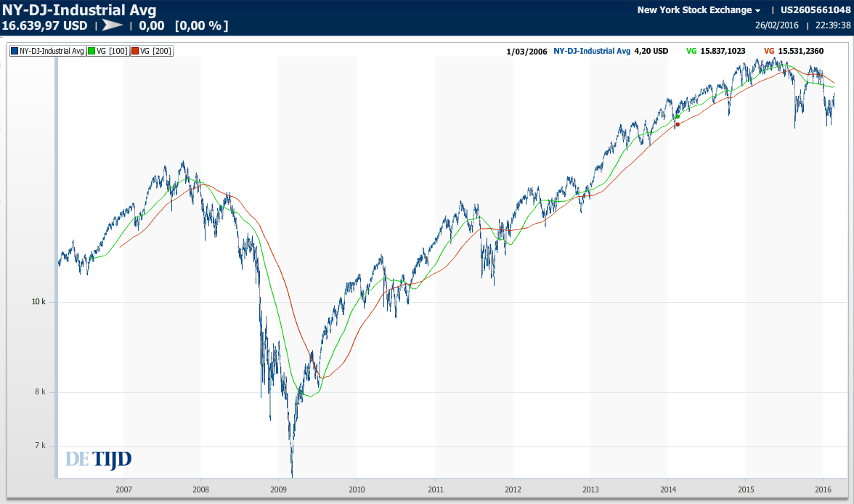
Dow Jones: topvorming
1980

Slide 5
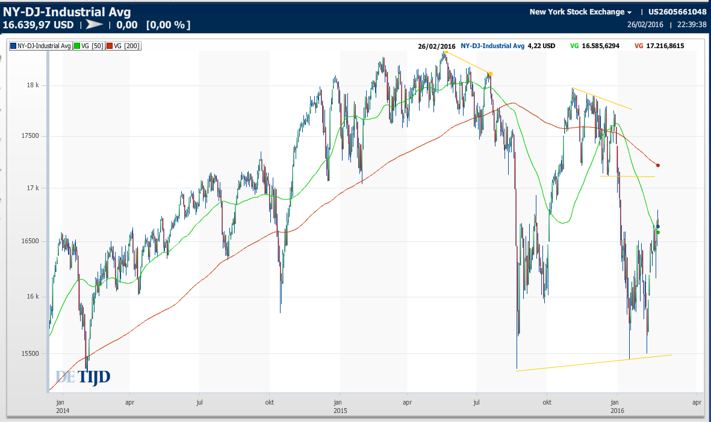
Dow Jones: driehoek
1980

Slide 6
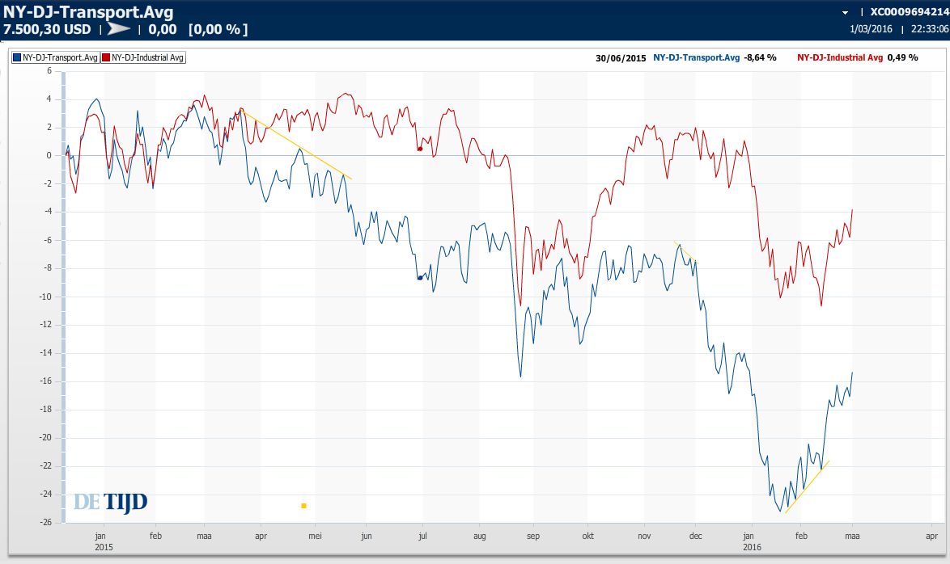
Transport loopt vooruit

Slide 7
HongKong & China

Slide 8
Hang Seng: bodem

Slide 9
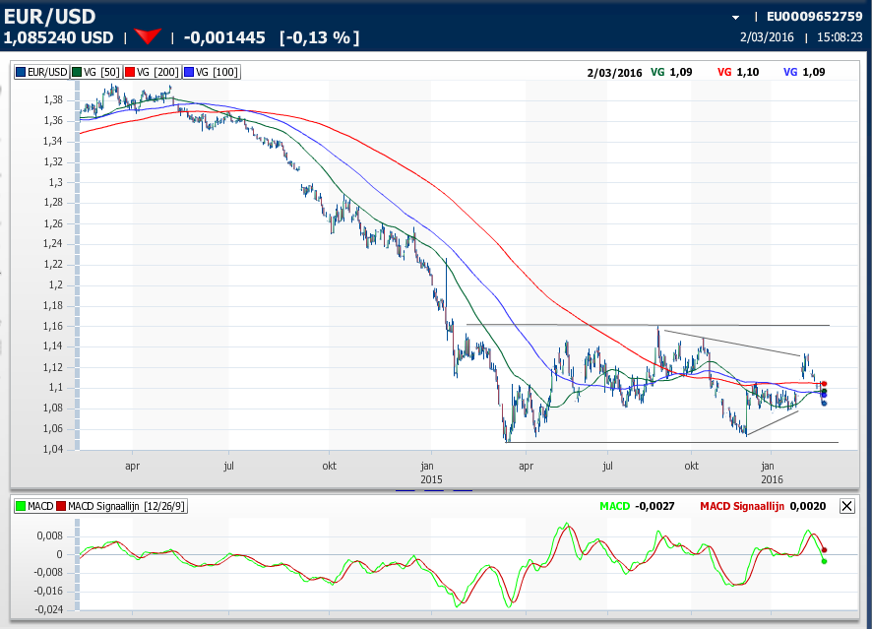
USD blijft sterk

Slide 10
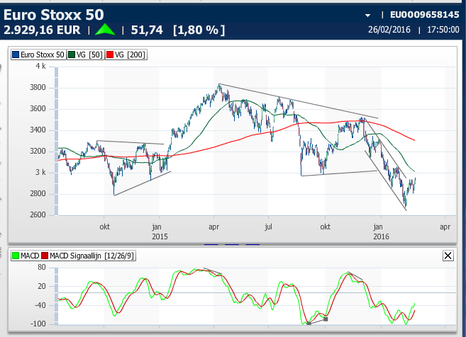
EuroStoxx50

Slide 11
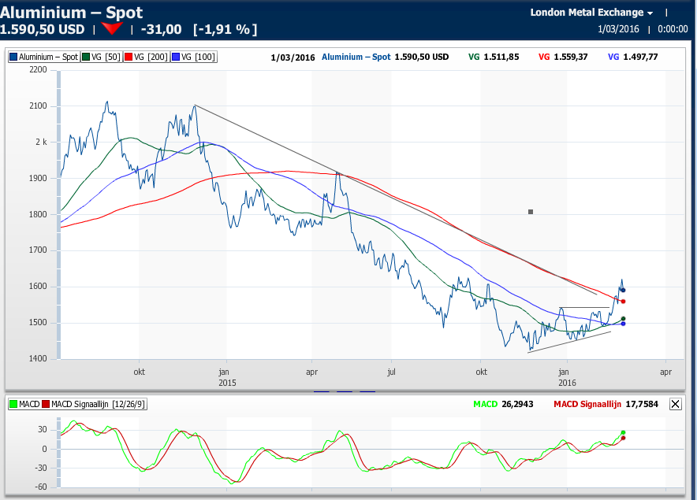
Aluminium:
Trend-
ommekeer!

Slide 12
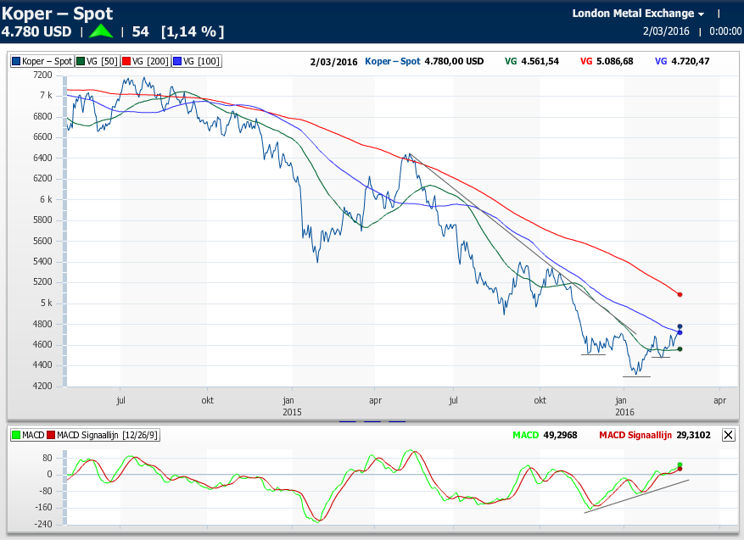
Koper:
Barometer voor economie
Na signaal van aluminium ook trendommekeer voor koperprijs

Slide 13
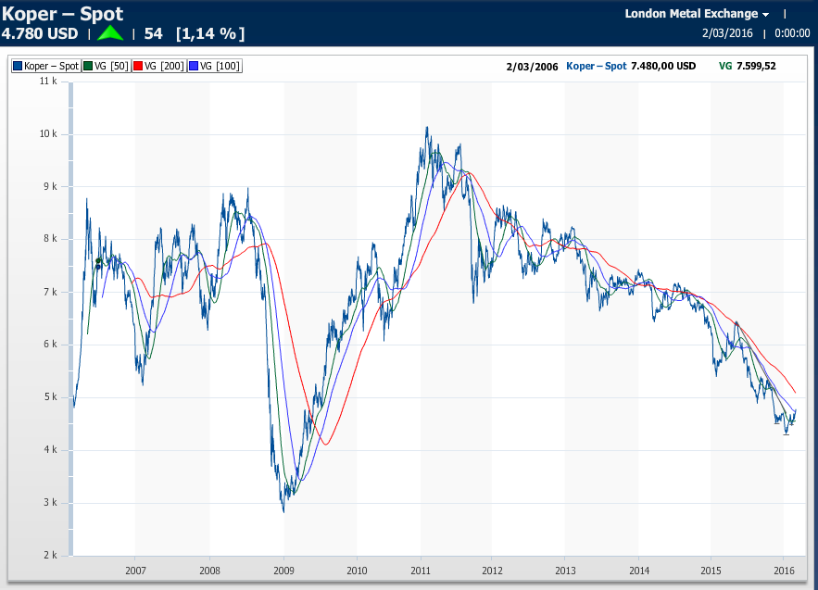
Koper:

Slide 14
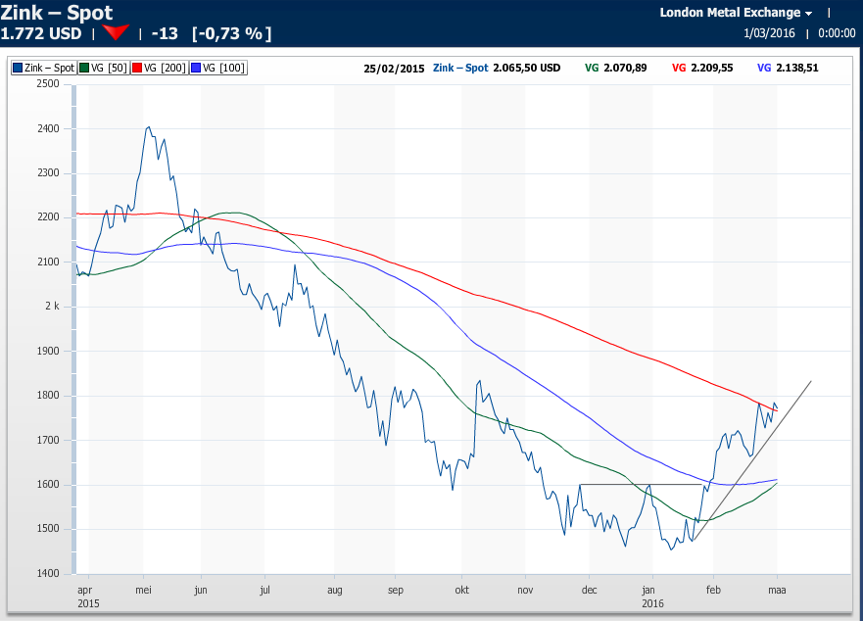
Zinkprijs:
Opleving na
3-topuitbraak
Zal Nyrstar
ondersteunen

Slide 15
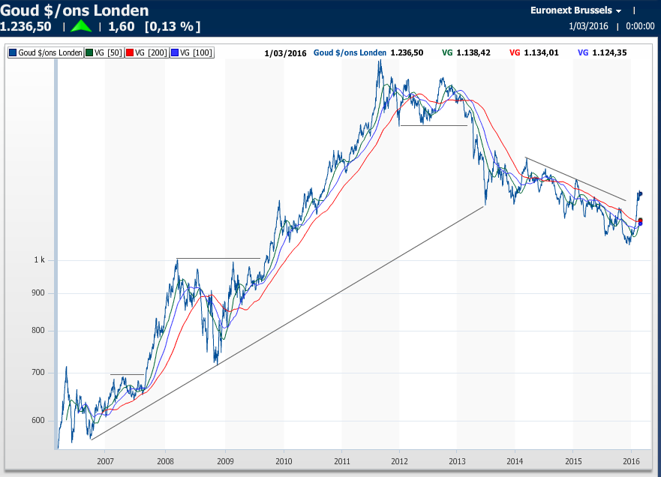
Goudprijs

Slide 16
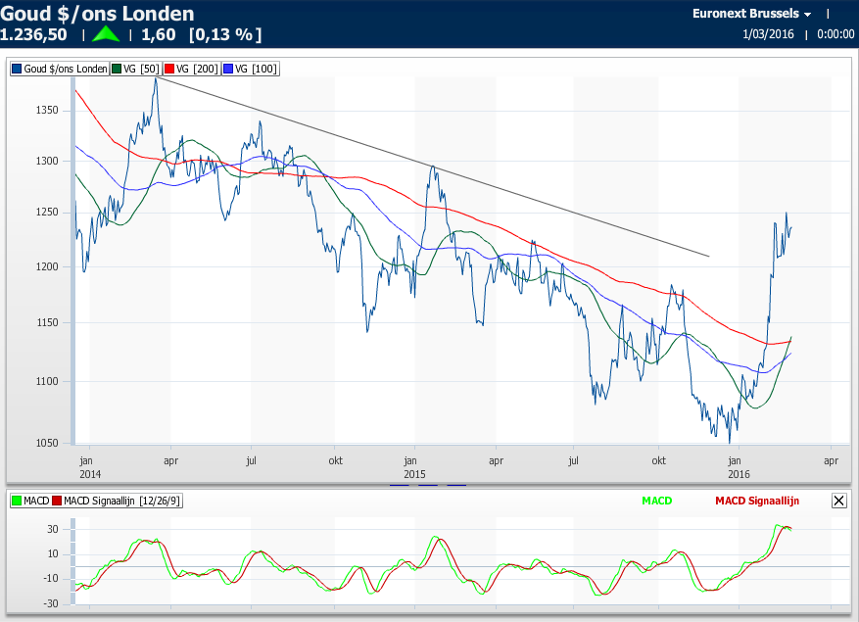
Goudprijs

Slide 17
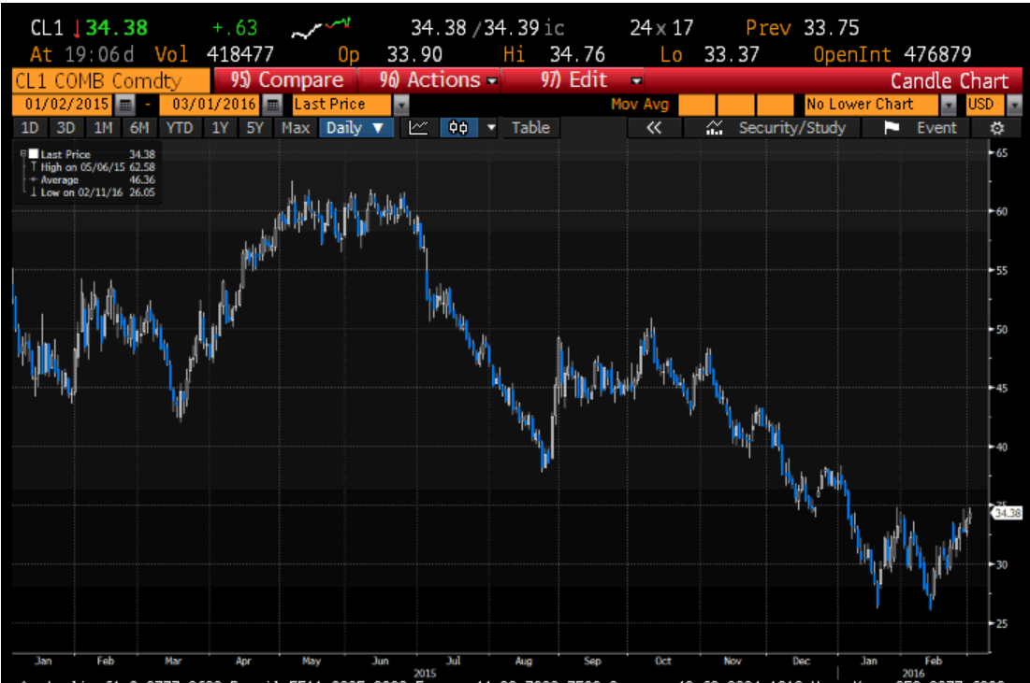
Olieprijs: bodemformatie

Slide 18
Selectie Beurssignaal
Hervatten stijgende trend:
Bois Sauvage, GBL, Sofina
BB Biotech
Bayer, Solvay, DSM
Bodemformaties:
Auto’s: BMW, VW, Daimler
Banken: KBC, ING, Commerzbank
Internetaandelen: Alibaba, EMQQ
China: FXI
Grondstoffenaandelen: Rio Tinto, Vale, Nyrstar, K+S

Slide 19
Bois Sauvage
Neuhaus 46%
Recticel 16%
Umicore 14%
Onderwaardering 16,2%
Brutodividend ca. 3%
Stijgende trend, nieuwe uitbraak mogelijk

Slide 20
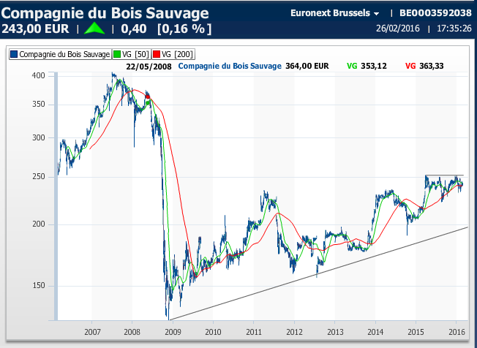
Bois Sauvage

Slide 21
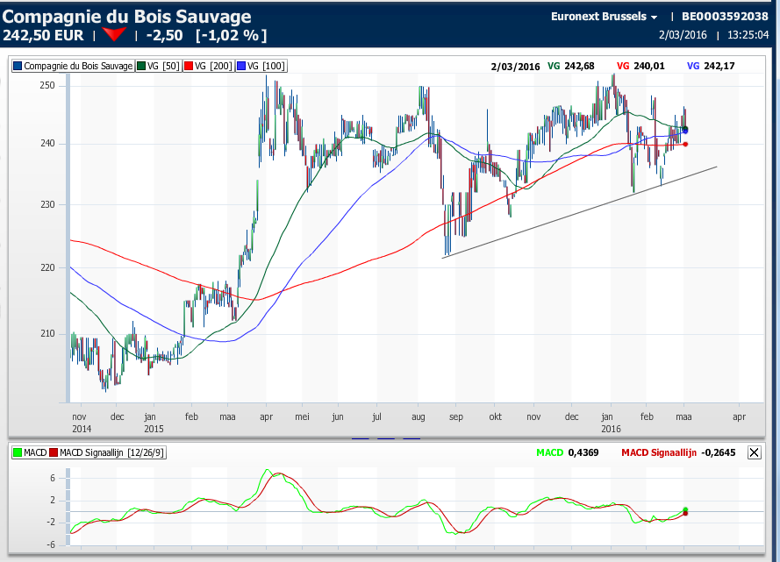
Bois Sauvage

Slide 22
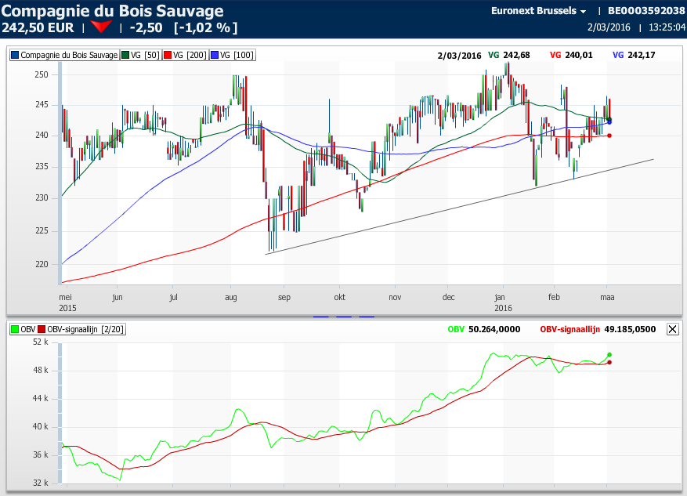
Bois Sauvage

Slide 23
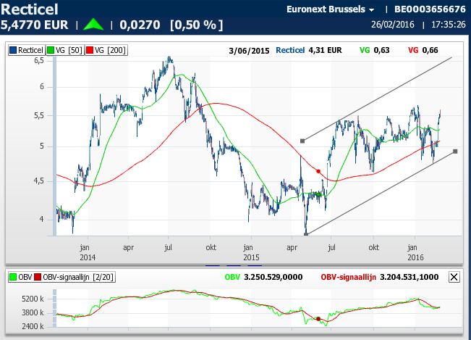
Recticel
Stijgende trend van Recticel kan tot uitbraak Bois Sauvage leiden

Slide 24
Sofina
Danone, Colruyt, Engie…
Toekomstgerichte sectoren zoals e-commerce
Onderwaardering 32%
Technisch: Bodem boven steunzone bevestigt stijgende langetermijntrend

Slide 25
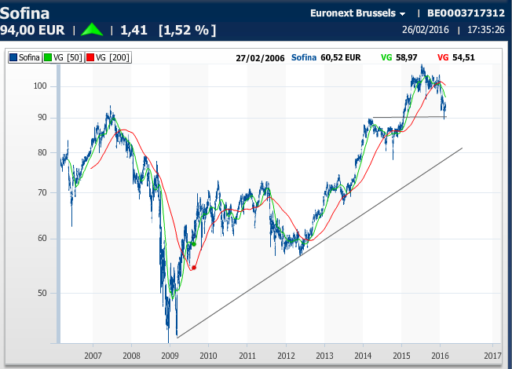
Sofina:

Slide 26
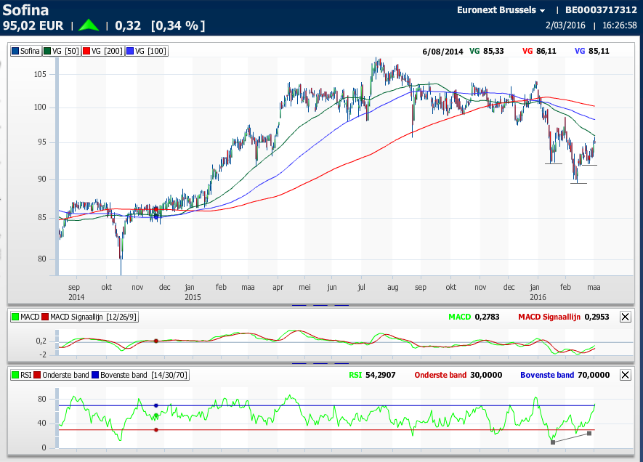

Slide 27
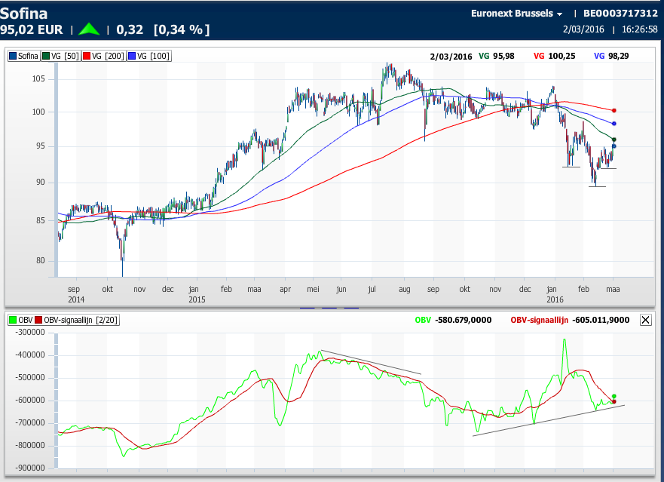

Slide 28
DSM
Producten voor voeding en famacie
Trage groei
Technisch: Tijdelijk neerwaartse trendstijgende trend pas gestart !
k/w 9,6
k/b 1,25
Dividend 1,65 EUR

Slide 29
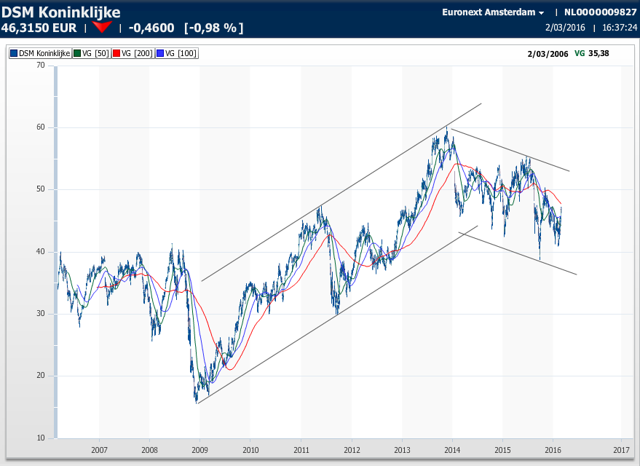

Slide 30
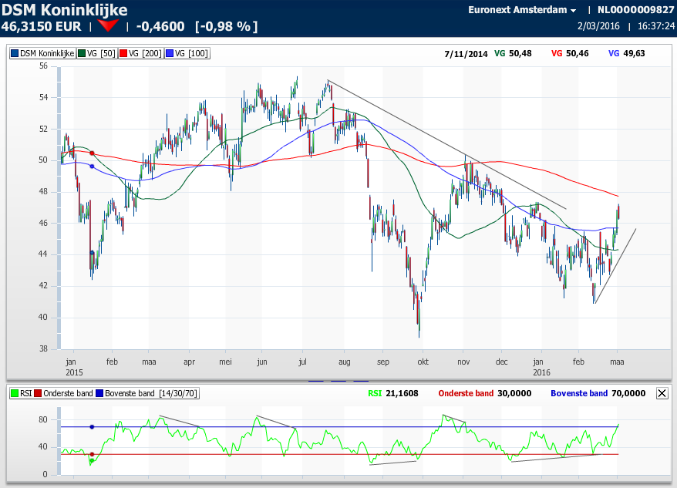

Slide 31
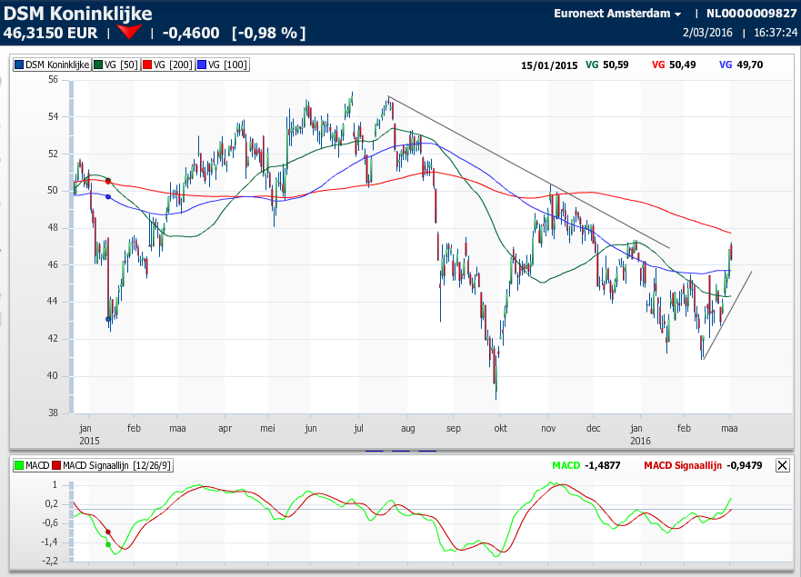

Slide 32
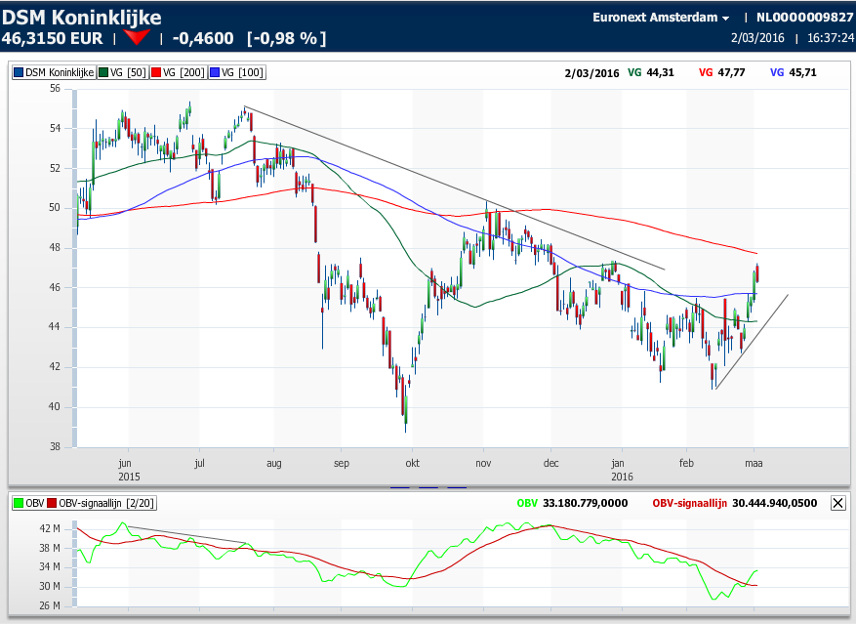

Slide 33
BB Biotech
Celgene, Incyte,
Ionis, Actelion,
Gilead…
www.bbbiotech.com
Correctie in sterk stijgende trend, bodem mogelijk

Slide 34
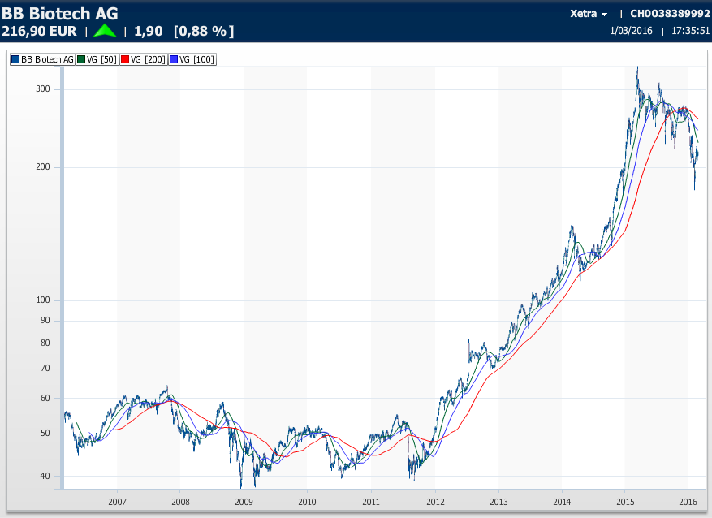

Slide 35
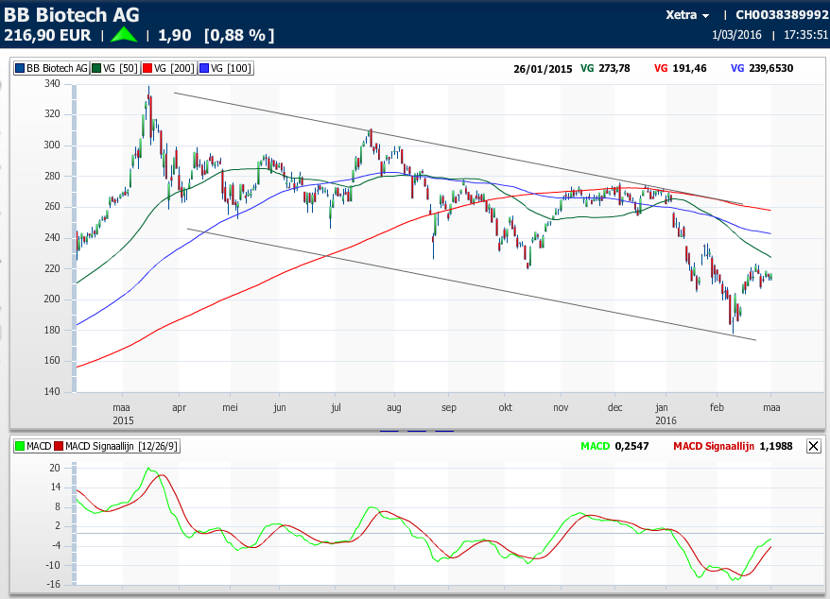

Slide 36
Daimler
Zwakke resultaten maar optimistisch voor 2016
Technisch : Bodemformaties bij BMW, VW…
Ommekeer te verwachten
k/w 7,2
Dividendrendement 5,3%

Slide 38
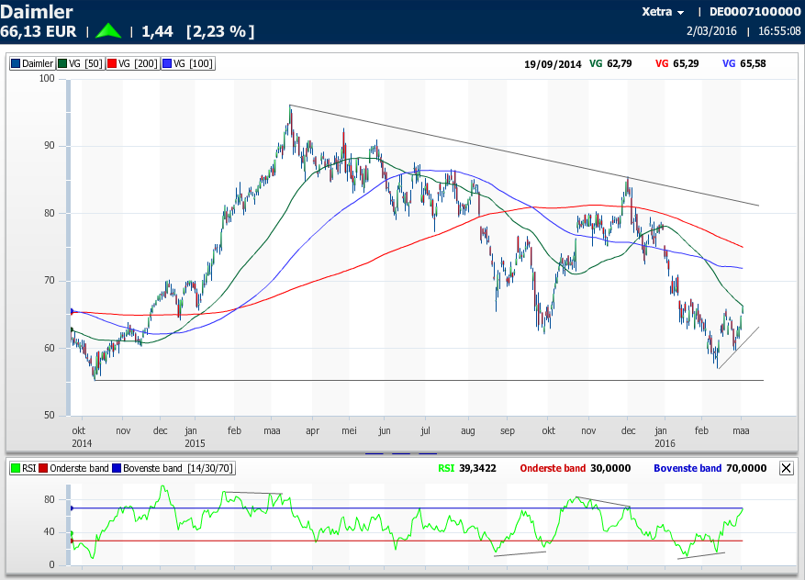

Slide 39
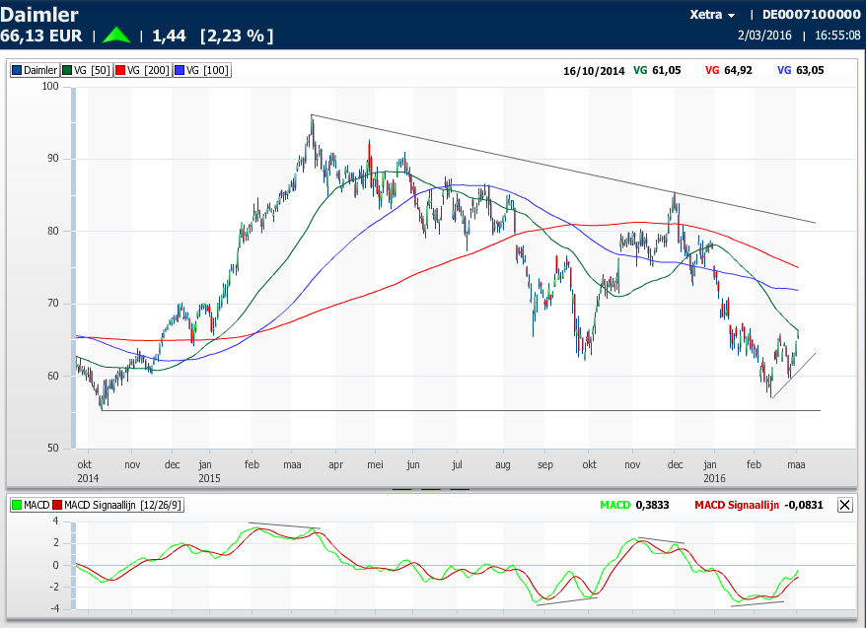

Slide 40
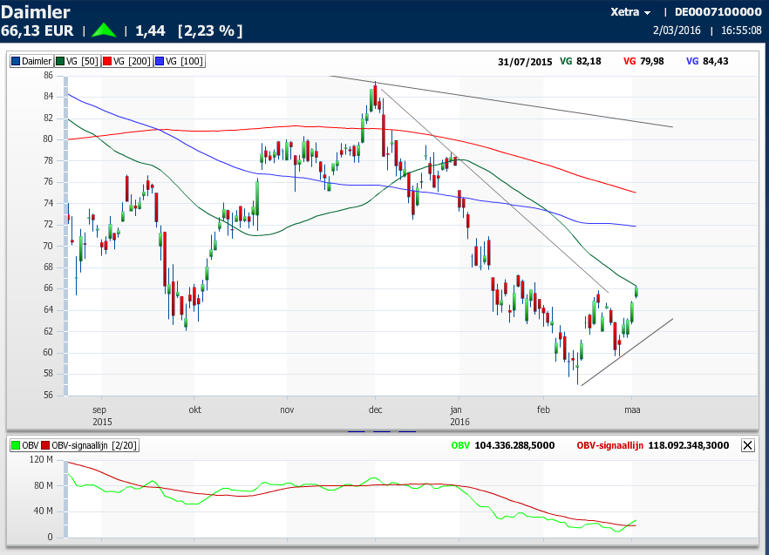

Slide 41
Commerzbank
Goede cijfers, hervat dividend
Technische ommekeerformatie
k/w 8,3
k/b 0,3

Slide 42
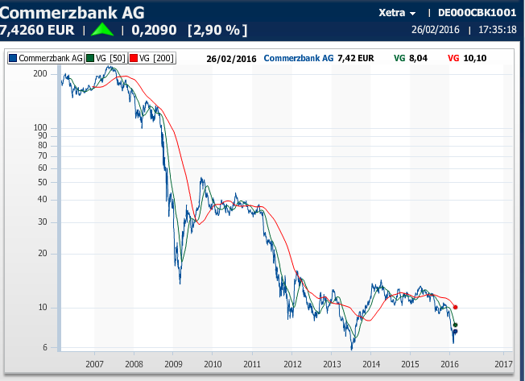

Slide 43
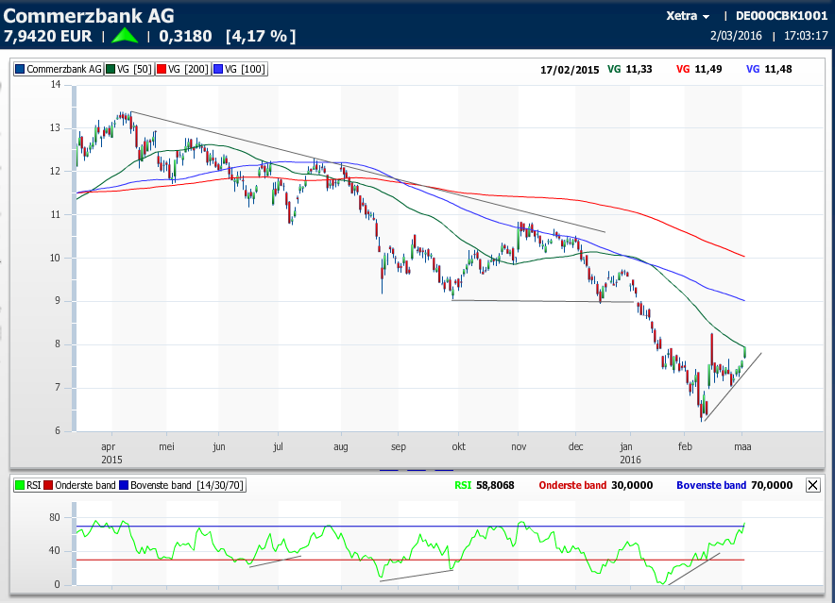

Slide 44
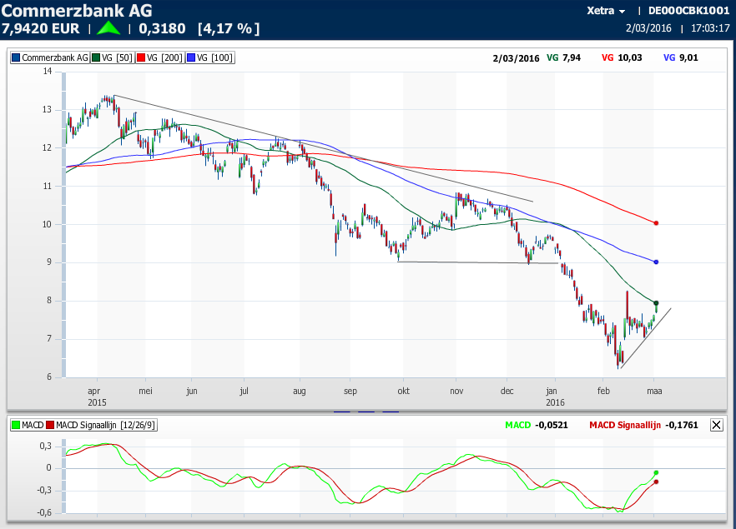

Slide 45
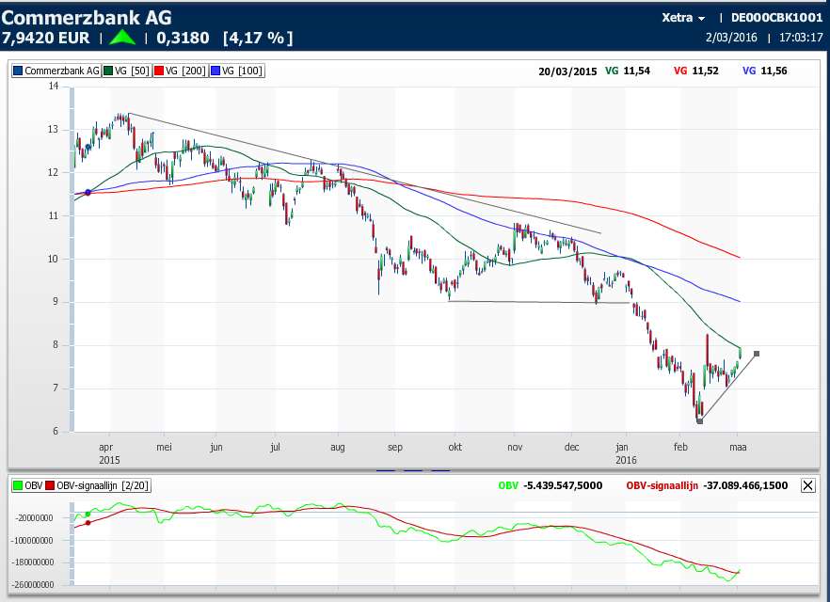

Slide 46
iShares MSCI China
Tencent 12,0%
China Mobile 8,5%
China Constr.Bank 6,4%
ICBC 4,8%
Alibaba 4,2%
Bank of China 3,9%
Ping An 2,9%
Baidu 2,8%
CNOOC 2,3%
China Life 2,2%

Slide 47
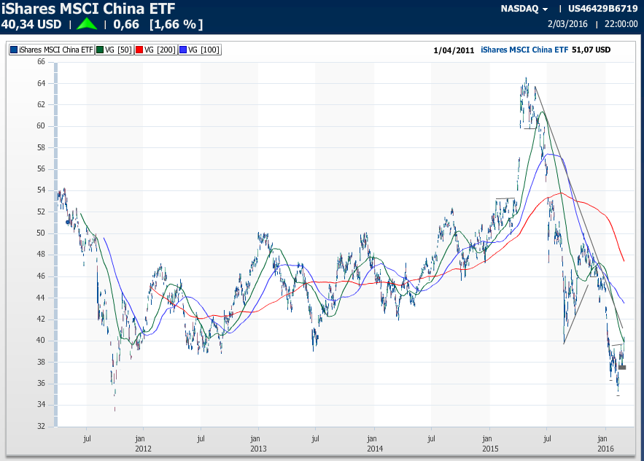

Slide 48
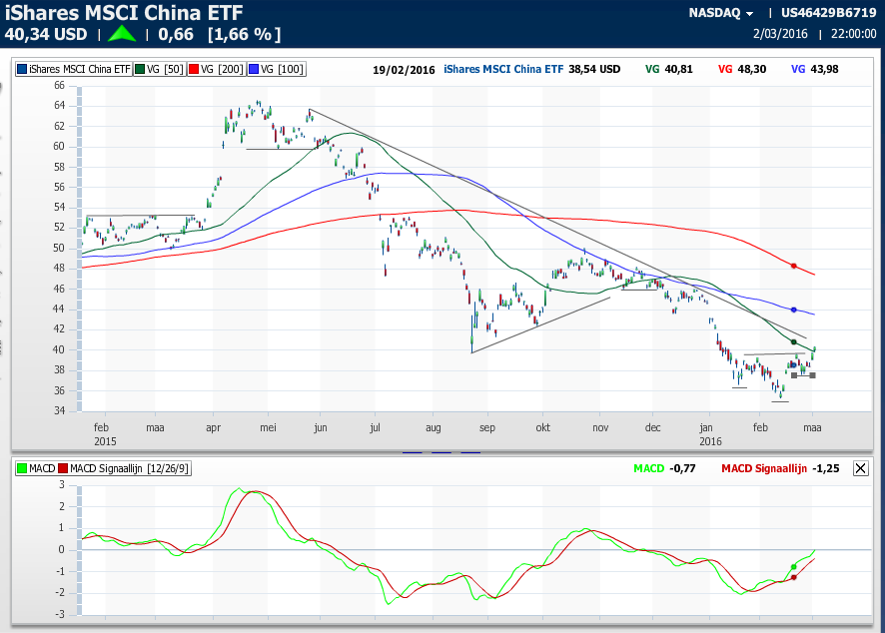

Slide 49
Alibaba
China
Marktpositie
Sterke groei
Diversificatie
k/w 26,1
Netto kaspositie 10 mrd. USD

Slide 50
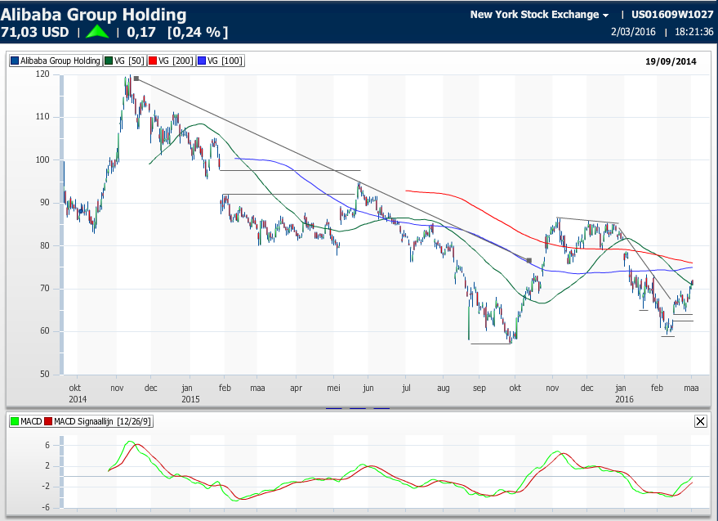

Slide 51
EMQQ
Tencent 8,2%
Alibaba 7,3%
Naspers 6,8%
Naver 6,1%
JD.com 5,8%
Baidu 5,6%
NetEase 5,5%
Qihoo 360 5,3%
Ctrip 4,2%
Yandex 3,9%

Slide 52
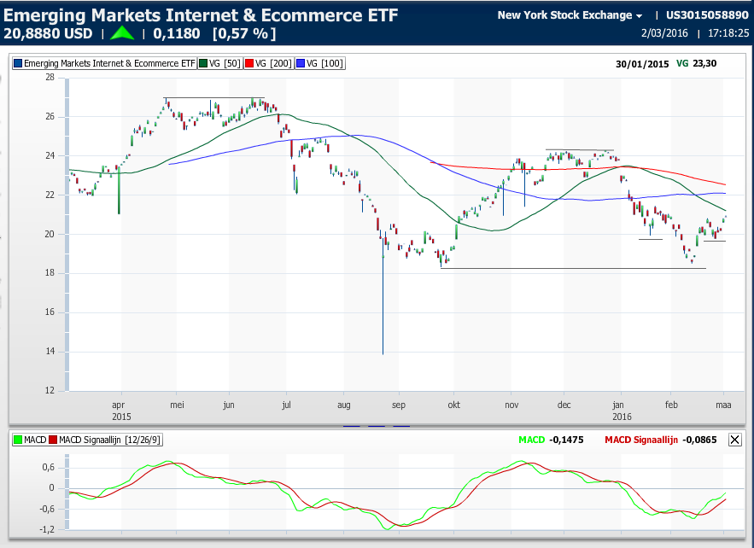

Slide 53
K+S
Overcapaciteit meststoffen
Nieuw overnamebod mogelijk
k/w 7,3
k/b 0,9
Dividendrendement 5,3%

Slide 54
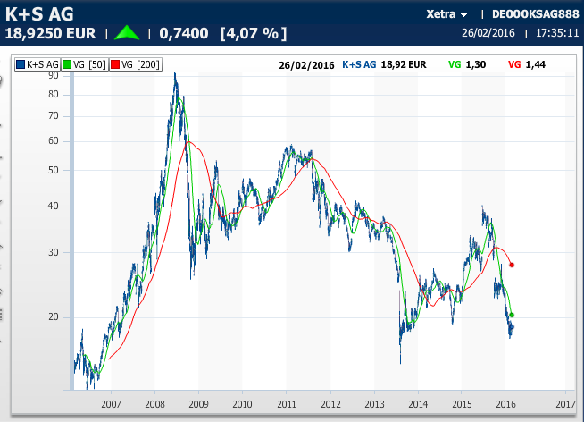

Slide 55
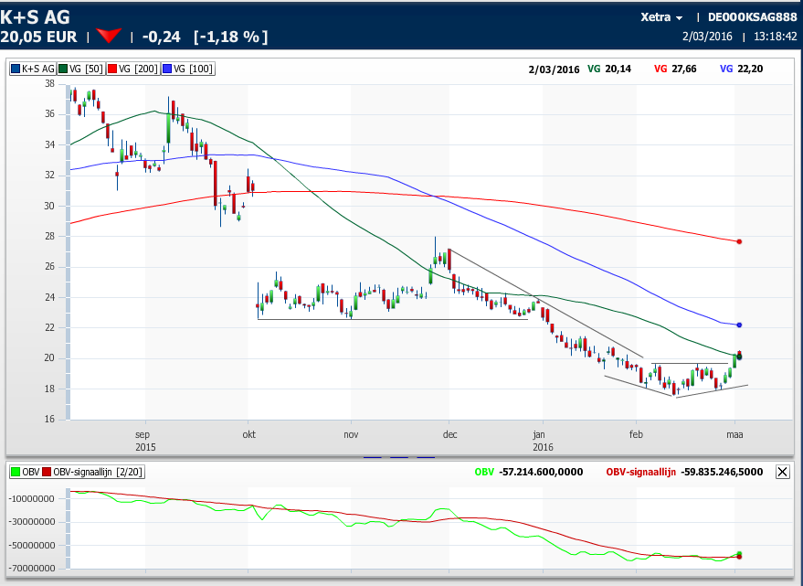
K+S

Slide 56
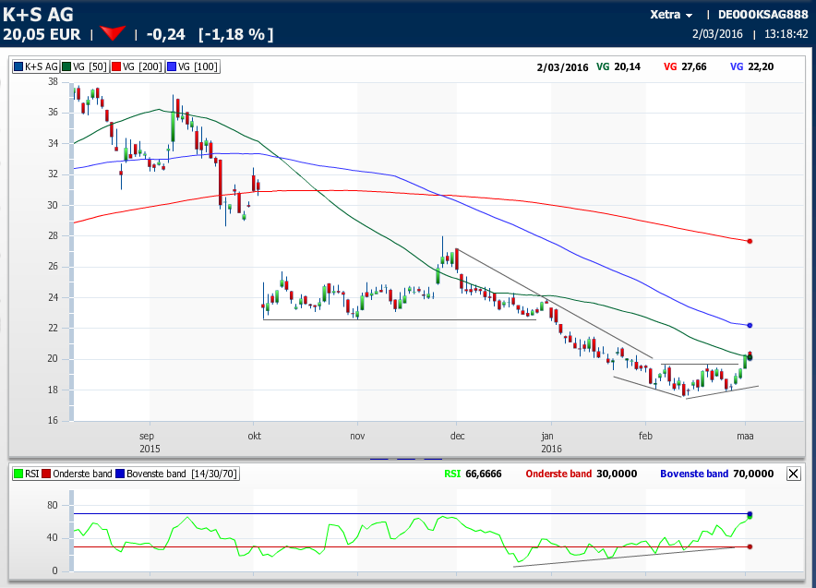
K+S

Slide 57
MOO

Slide 58
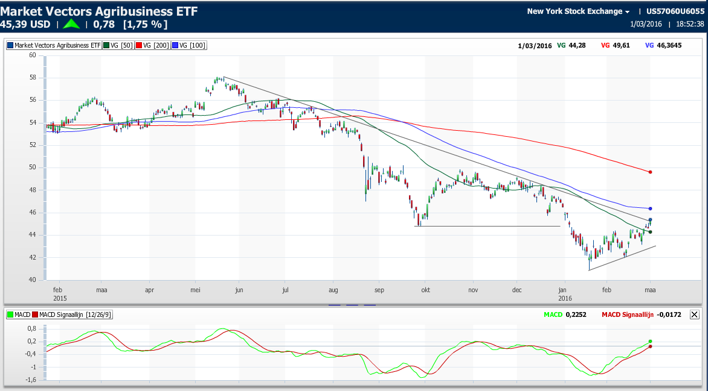

Slide 59
Nyrstar
Verliescijfers, hoge schulden
Herstel zinkprijs, kapitaalverhoging
Bodemformatie
k/b 0,34

Slide 60
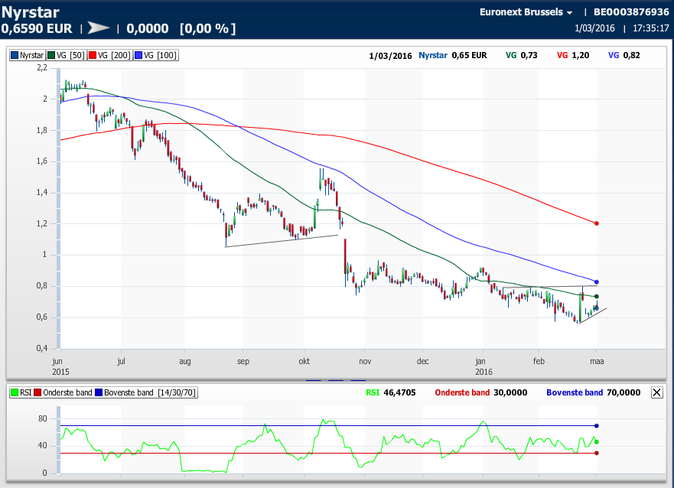

Slide 61
Bedankt voor uw aandacht ! VFB-promotie: www.beurssignaal.be/vfb Kennismakingsaanbod: 1 euro voor 3 maanden

